Slide 1



Tani-Noua
« Simplifier le paiement digital en Côte d'Ivoire »

Slide 2



DÉFIS ACTUELS
7/10
marchands rencontrent des difficultés
36 %
des clients abandonnent leur paiement

Slide 3


CONSÉQUENCES
PERTE DE TEMPS
FRUSTRATION
Transactions qui s'éternisent et créent des files d'attente
Pour les marchands comme pour les clients
COÛTS SUPPLÉMENTAIRES
EXPÉRIENCE CLIENT INSATISFAISANTE
Transactions qui s'éternisent et créent des files d'attente
Transactions qui s'éternisent et créent des files d'attente

Slide 4


« Simplifier le paiement digital en Côte d'Ivoire »

Slide 5
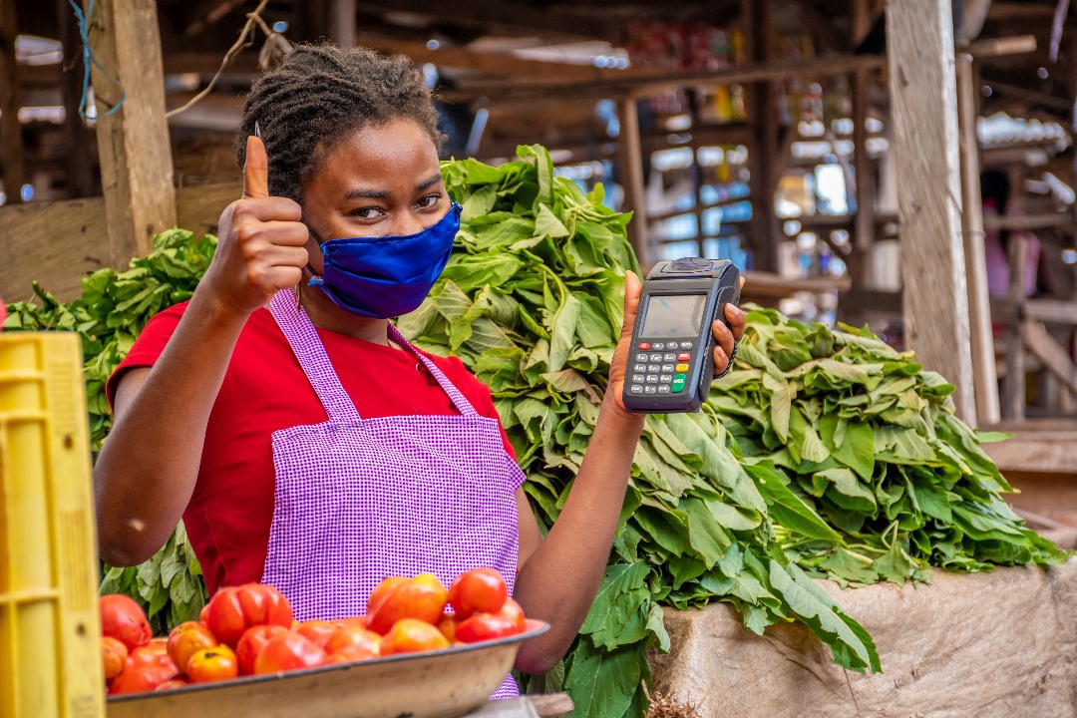
SOLUTION
Centralisation des moyens de paiement
01
02
Rapidité & simplicité
Accessibilité (TPE peu coûteux)
03
Une application Wallet + un TPE pour centraliser et simplifier tous les paiements

Slide 6
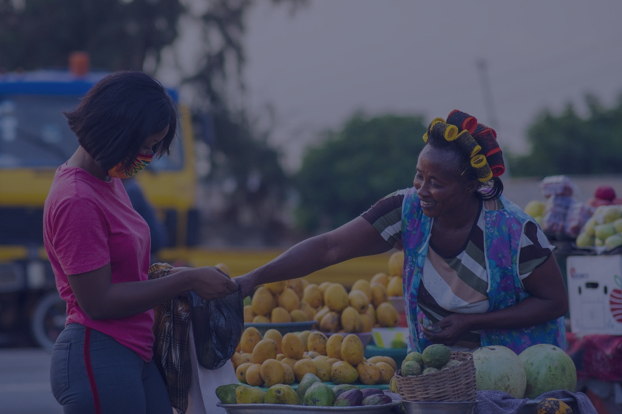



IMPACT
UN CHANGEMENT MAJEUR POUR LES COMMERÇANTS
PLUS DE VENTES VALIDÉES
SIMPLIFICATION DU PROCESSUS
VULGARISATION DES TPE

Slide 7
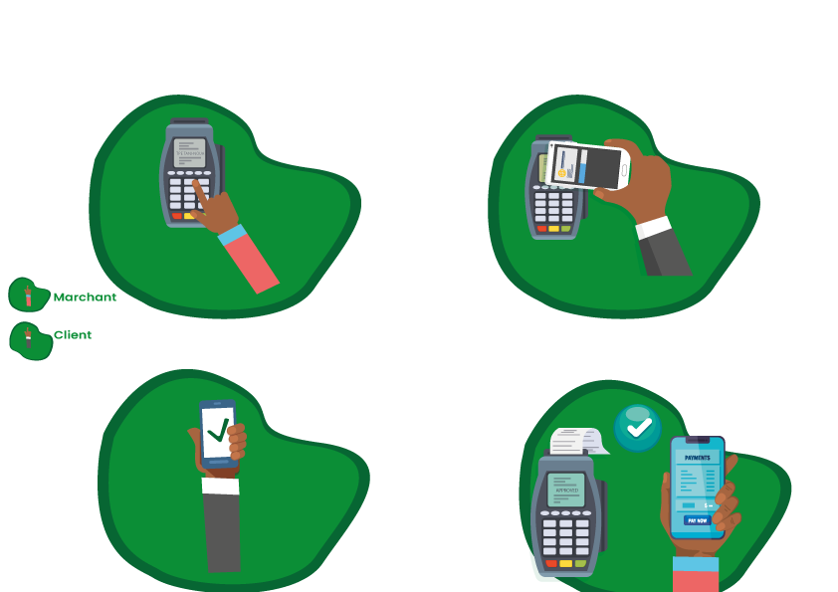
COMMENT ÇA MARCHE ?
POUR LES SMARTPHONES
1
2
4
3

Slide 8
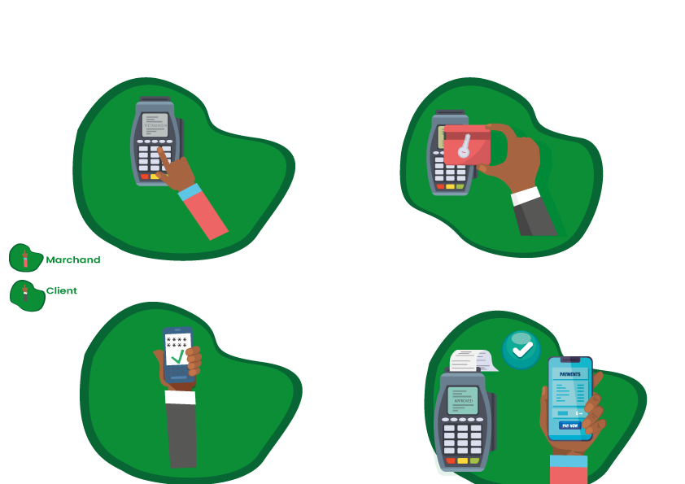
COMMENT ÇA MARCHE ?
POUR LES TÉLÉPHONES À TOUCHE
1
2
3
4

Slide 9
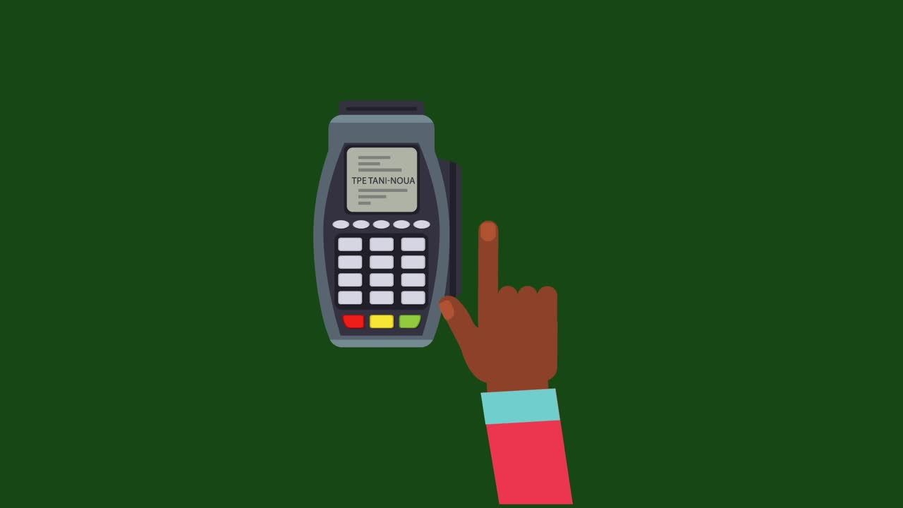

Slide 10






QUI SOMMES NOUS ?
New Gen
Data Analyste
Developpeurs
Marketing
Sécurité
Electro-Techniciens

Slide 11
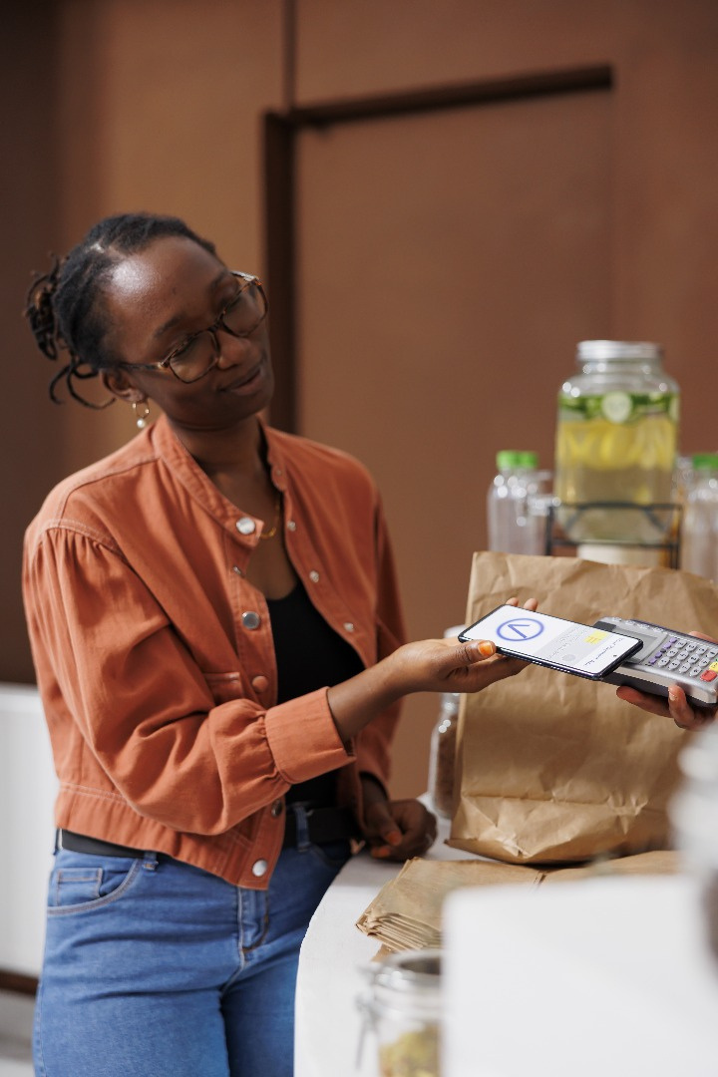
POURQUOI TANI-NOUA ?
« Simplifier le paiement, booster le commerce, transformer le quotidien »
Ensemble, faisons du paiement digital une réalité accessible
Rejoignez-nous dans cette révolution des paiements digitaux en Côte d'Ivoire

Slide 13
Annexe

Slide 14
MODÈLE ÉCONOMIQUE
Offrir une solution unique et simple permettant aux clients de payer via tous les moyens de paiement en utilisant un portefeuille numérique, facilitant ainsi les transactions pour les utilisateurs et les commerçants.
Cible large incluant petites, moyennes et grandes entreprises, ainsi que commerçants et petites vendeuses, visant à répondre aux besoins tant des marchands que des consommateurs.
Partenaires : vendeurs, commerçants, fournisseurs (ex. Green Pay).
Production : développement d'une application digitale et des terminaux de paiement électroniques.
Distribution : commercialisation via des partenaires et divers canaux (réseaux sociaux, prospection, publicité).
PROPOSITION DE VALEUR
CLIENT CIBLE
CHAÎNE DE VALEUR

Slide 15
CANAUX
Présence sur les réseaux sociaux, terrain de prospection, enquêtes directes et panneaux publicitaires pour toucher efficacement la clientèle.
Contact régulier par prospection terrain, service client actif avec un système de dépannage rapide pour garantir une expérience sans interruption.
Générés par la vente d'une version premium de l'application et par des abonnements réguliers (mensuels ou annuels) pour les commerçants.
Inclut le développement et la maintenance des applications, la production des terminaux, les coûts marketing, le support client et la sécurité informatique.
RELATION CLIENT
FLUX DE REVENUS
STRUCTURE DES COÛTS

Slide 16
Phase 1 : Lancement pilote (12 mois)
Cible : Cibler un quartier d'Abidjan ou une ville moyenne avec une forte concentration de petits commerces (maquis, petites boutiques, etc.).
Déploiement : Fournir gratuitement les 50 premiers TPE aux marchands sélectionnés en échange de leur participation à un programme de test.
Formation : Formation des marchands à l'utilisation du TPE et de l'application.
Analyse de données : Notre équipe de data analystes collectera et analysera les données d'utilisation pour identifier les points de friction et les succès.
Phase 2 : Lancement à l'échelle (24 mois)
Expansion : Déployer la solution dans d'autres villes et régions, en ciblant des zones avec une forte pénétration du mobile money.
Modèle économique : Offrir le TPE à un prix abordable ou via un modèle de location/abonnement.

Slide 17
Pourquoi la solution Tani-Noua sera acceptée par la population ivoirienne (avec des chiffres concrets)
Notre solution sera appréciée car elle répond aux principales faiblesses des services financiers numériques (SFN) en Côte d'Ivoire, identifiées dans le rapport de 2022 du CGAP.
1. Répondre à la méfiance et aux risques de fraude :
Données du rapport : Le rapport indique que 69 % des utilisateurs de SFN ont déjà été confrontés à des cas de fraude ou d'escroquerie. De plus, 40 % des consommateurs ont déclaré avoir perdu de l'argent.
Notre solution : Le TPE physique de Tani-Noua, avec son interface intuitive et son processus de validation en face à face, inspire une plus grande confiance que les transactions via code USSD ou SMS, souvent cibles de fraudes. Nous mettons l'accent sur la sécurité de la transaction, réduisant la peur de l'arnaque et la perte d'argent.
2. Surmonter les difficultés liées à l'utilisation :
Données du rapport : 40 % des utilisateurs ont rencontré des difficultés liées à "leurs capacités limitées" (comme la navigation dans les menus USSD) ou des erreurs de saisie de numéro.
Notre solution : Le TPE Tani-Noua simplifie le processus. L'écran tactile couleur (320x480 pixels) et le stylet rendent la navigation plus intuitive. Cela permet de réduire les erreurs de saisie (comme un numéro de téléphone erroné) et de rendre la solution accessible à ceux qui ne sont pas familiers avec les menus complexes du mobile money.

